Slide 1

The Essential of Credit Scoring Model Yang Harus Dikuasai dalam Pembuatan Model Skoring
Bagus Sartono
2019

Slide 2
Outline
0830-1000 | Pengantar mengenai Model Credit Scoring dan menilai kebaikan dari suatu model
1000-1015 | Break
1015-1200 | Pemodelan prediktif: regresi logistik dan diskretisasi
1200-1300 | Lunch Break
1300-1400 | Tahapan umum pembuatan model scoring
1400-1500 | Penghitungan nilai WoE dan Information Value
1500-1530 | Break
1530-1615 | Pemodelan awal credit scoring
0830-1000 | Validasi model
1000-1015 | Break
1015-1200 | Penskalaan dan pembuatan scorecard
1200-1300 | Lunch Break
1300-1500 | Execise
1500-1530 | Break
1530-1615 | Review dan Diskusi

Slide 3
Pengantar Mengenai Model Credit Scoring dan Menilai Kebaikan Dari Suatu Model

Slide 4
Apa itu model skoring kredit?
Model statistika yang berguna dalam menghasilkan skor sebagai bahan untuk mengambil keputusan mengenai kategori resiko kredit (calon) nasabah, baik perorangan maupun perusahaan.
Kategori resiko ini hanya merupakan dugaan, sehingga ada kemungkinan bahwa keputusan yang diambil adalah salah.
Perlu proses yang baik untuk menyusun model skoring agar tingkat kesalahan itu minimum.

Slide 5
Ilustrasi: Scorecard dan Threshold
Attribute | Category | Score
Gender | FEMALE | 165
 | MALE | 107
Age Group | <= 25 | 108
 | 25 – 30 | 123
 | 31 – 35 | 121
 | 36 – 40 | 133
 | 41 – 45 | 128
 | > 45 | 186
Residence Ownership | OTHERS | 98
 | OWNED | 172
 | PARENT | 115
 | RENT | 83
Number of Dependants | 0 | 169
 | 1 | 140
 | 2 | 136
 | 3 | 122
 | 4 | 89
 | > 4 | 92
Score | Odds (good)
640 | 200.0
620 | 100.0
600 | 50.0
580 | 25.0
560 | 12.5
540 | 6.3
520 | 3.1
500 | 1.6
480 | 0.8
460 | 0.4
440 | 0.2
“Accepted (Good) jika score lebih dari 540”

Slide 6

Bagaimana menggunakan scorecard?
Attribute | Category | Score
Gender | FEMALE | 165
 | MALE | 107
Age Group | <= 25 | 108
 | 25 – 30 | 123
 | 31 – 35 | 121
 | 36 – 40 | 133
 | 41 – 45 | 128
 | > 45 | 186
Residence Ownership | OTHERS | 98
 | OWNED | 172
 | PARENT | 115
 | RENT | 83
Number of Dependants | 0 | 169
 | 1 | 140
 | 2 | 136
 | 3 | 122
 | 4 | 89
 | > 4 | 92
Female
165
37 yr old
133
rent house
83
1 dependant
140
Total Score
521
Decision
REJECTED

Slide 7
Apakah itu scorecard yang bagus?
Memberikan skor berbeda antara nasabah GOOD dan nasabah BAD
Memberikan padanan skor dan resiko sesuai dengan rancangan pembuatannya

Slide 8
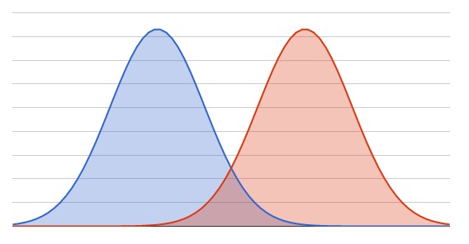
Apakah itu scorecard yang bagus?
Score Distribution of “Bad Risk” Customers
Score Distribution of “Good Risk” Customers
460
480
500
520
540
560
580
600
620
threshold

Slide 9
Apakah itu scorecard yang bagus?
Score Distribution of “Bad Risk” Customers
Score Distribution of “Good Risk” Customers
460
480
500
520
540
560
580
600
620
rejection region
approval region
threshold

Slide 10
Apakah itu scorecard yang bagus?
Score Distribution of “Bad Risk” Customers
Score Distribution of “Good Risk” Customers
false rejection
false approval
460
480
500
520
540
560
580
600
620
rejection region
approval region
threshold

Slide 11
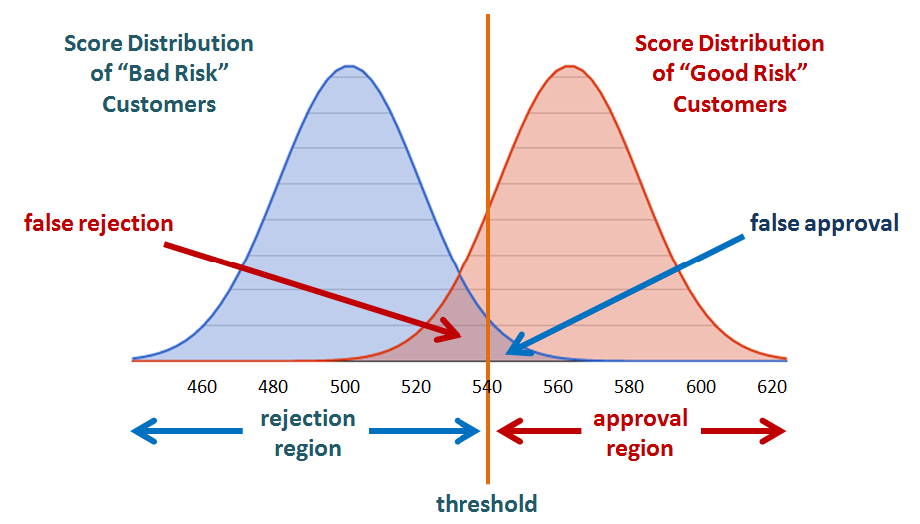
Apakah itu scorecard yang bagus?
Scorecard yang bagus memiliki false rate yang rendah:
False approval rate
False rejection rate
Total false rate
catatan:
1 – False approval rate = sensitivity
1 – False rejection rate = specificity
1 – Total false rate = accuracy

Slide 12
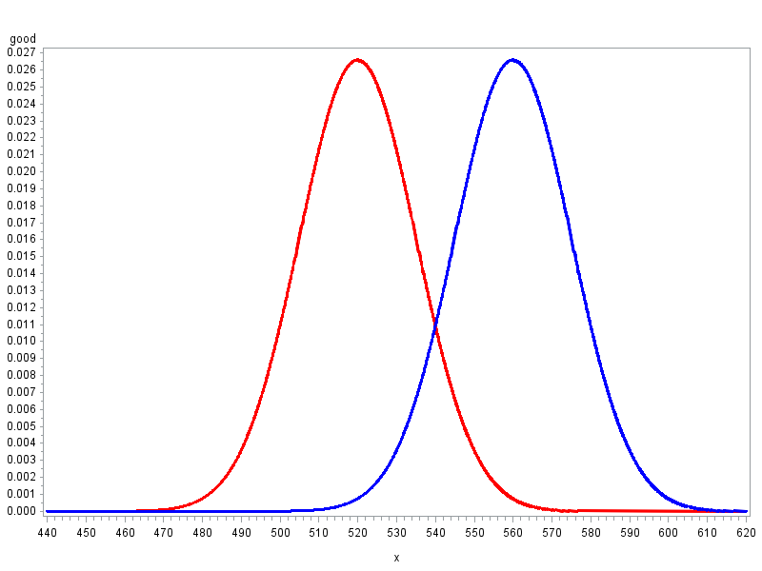

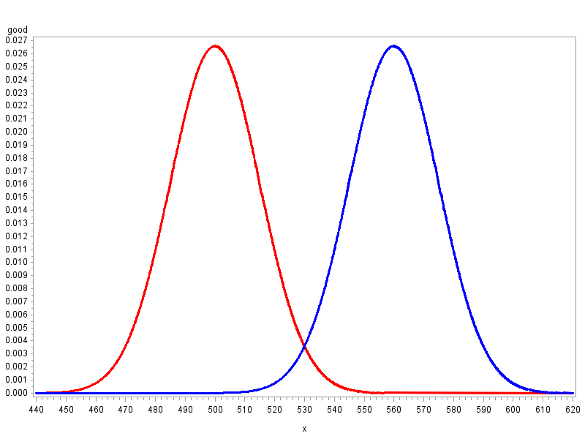
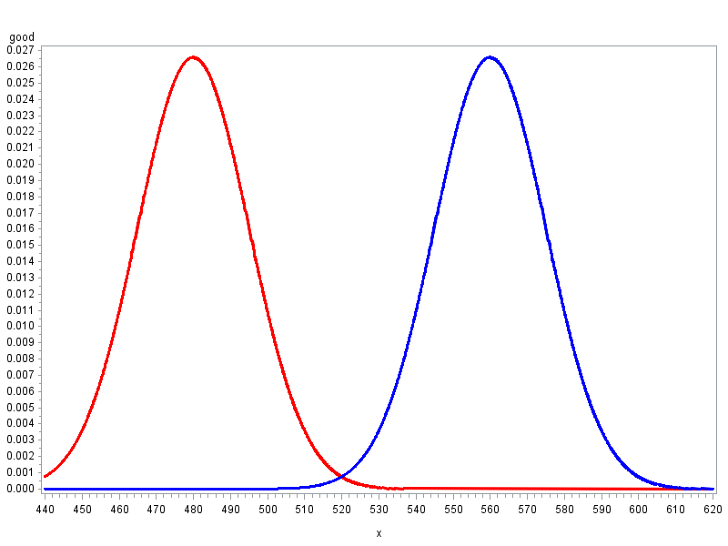
Apakah itu scorecard yang bagus?

Slide 13
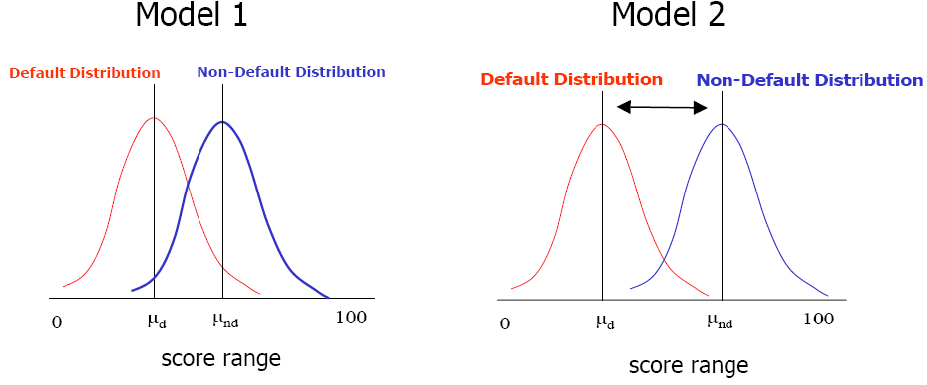
Mengevaluasi Model Skoring
Kolmogorov-Smirnov (KS)
Melihat apakah model mampu menghasilkan skor yang dapat membedakan Bad-Good
Empirical Distribution Function based test
Notes:
KS-test adalah salah satu prosedur yang digunakan untuk melihat apakah skor dari kelompok BAD dan GOOD terpisah. Terpisah dalam pengertian memiliki besar skor yang berbeda. Overlap yang tinggi antara skor BAD dan GOOD menunjukkan bahwa model tidak mampu menghasilkan skor yang dapat memisahkan kelompok Bad dan Good.
Pengujian menggunakan K-S test dilakukan berdasarkan fungsi sebaran kumulatif empirik dari masing-masing kelompok.

Slide 14


K-S Statistic
The empirical distribution function (EDF) of a sample is defined as the following function:
If there are two class levels, two-sample Kolmogorov-Smirnov test statistic D as
Notes:
Fungsi sebaran kumulatif empirik diperoleh dari jumlah kumulatif dari setiap range nilai/skor. Artinya, sebelum itu dilakukan prosedur pembuatan kelas/kategori/band/range terhadap skor. Selanjutnya dari setiap band skor tadi dihitung frekuensi kumulatifnya. Fungsi sebaran kumulatif diperoleh dengan membagi frekuensi terhadap n (banyaknya data).
Uji K-S adalah membandingkan dua fungsi sebaran kumulatif empirik, yaitu dari kelompok Bad dan Good. Selisih semakin besar berarti perbedaan skor kedua kelompok semakin jauh. Dalam pemodelan, dapat diartikan selisih besar dengan model yang semakin baik.

Slide 15
Model Assessment using K-S Statistic
Band | #Bad | #Good | %Bad | %Good | Cum%Bad | Cum%Good | Diff
1
2
3
…
…
k
1
2
3
4
5
KS statistic = maximum diff
Notes:
Proses penghitungan statistik KS dapat dilakukan dengan cara berikut:
Tentukan band dari skor yang kita hasilkan
Dari setiap band, hitung frekuensi Bad dan Good-nya (1)
Kemudian tentukan %-ase dari masing-masing dengan membagi terhadap total frekuensi di setiap band (2)
Hitung persentasi kumulatif (3)
Tentukan selisih kumulatif pada setiap band (4)
KS statistic adalah nilai maksimum dari selisih tersebut.

Slide 16
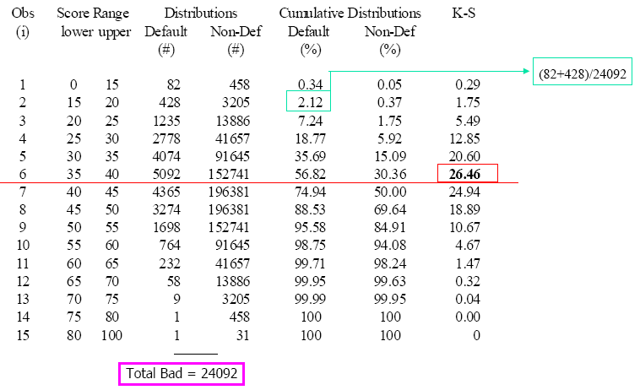
Model Assessment using K-S test

Slide 17
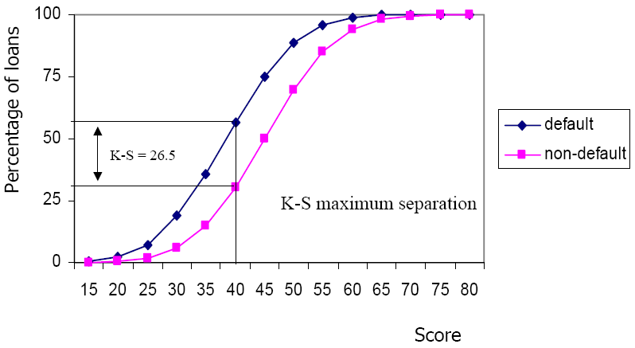
Kolmogorov-Smirnov test visualization

Slide 18
Population Stability Index
Compares closeness of the predicted defaults to actual defaults by score
Exp % corresponds to the predicted default rate in a score band
Act % is the actual default rate in a score band
Stability index =
As the index lower, the two population’s characteristics become similar
Normal | Caution | Danger
< 10 | 10 – 25 | > 25

Slide 19
Hands-On
Ada data…. berisi nilai-nilai variabel prediktor dan status good/bad
Berikan skor sesuai scorecard di atas
Lihat perbedaan sebarannya antara nasabah good dan nasabah bad… hitung KS-nya
Lihat peluang setiap band… bandingkan dengan rancangan yang ada pada scorecard

Slide 20
Pengenalan Pemodelan Regresi Logistik biner
Notes:
Setelah mempelajari materi ini, peserta diharapkan mampu untuk:
Mengidentifikasi kapan regresi logistik tepat untuk digunakan
Menyusun model regresi logistik biner sederhana dan berganda, baik untuk variabel penjelas yang numerik maupun yang kategorik
Memberikan interpretasi terhadap goodness of fit dari model yang dibangun
Memberikan interpretasi terhadap koefisien model yang diperoleh
Mengidentifikasi langkah yang harus dilakukan untuk memperbaiki model yang didapatkan

Slide 21
Pemodelan
Membangun miniatur dari dunia nyata
dinyatakan dalam satu atau beberapa fungsi matematis
Menyederhanakan fenomenya nyata sehingga mudah memahami pola umum yang ada
memberikan penjelasan terhadap perubahan
memberikan penjelasan tentang perbedaan yang terjadi
menemukan faktor yang menyebabkan perubahan dan perbedaan

Slide 22
Komponen Model
Y | X
Output Target | Input
Respon | Penjelas (explanatory) Prediktor (predictor) Faktor (factors)
Dependent | Independent

Slide 23

Models
Powerful predictors for optimizing performance
Powerful summaries for understanding
Used to explore data set
Are not perfect
“All models are wrong, but some are useful”
“Statisticians, like artists, have the bad habit of falling in love with their models”

Slide 24
Types of Logistic Regression
R
e
s
p
o
n
s
e
V
a
r
i
a
b
l
e
T
y
p
e
o
f
L
o
g
i
s
t
i
c
R
e
g
r
e
s
s
i
o
n
B
i
n
a
r
y
T
w
o
C
a
t
e
g
o
r
i
e
s
Binary
Y
e
s
N
o
T
h
r
e
e
N
o
m
i
n
a
l
o
r
M
o
r
e
C
a
t
e
g
o
r
i
e
s
O
r
d
i
n
a
l
Notes:
Model regresi logistik dapat dibedakan berdasarkan jenis variabel responnya. Perlu diketahui bahwa variabel yang bersifat kategorik, dapat dibedakan menjadi dua yaitu Nominal dan Ordinal. Tahukah Anda apa beda keduanya? Contoh variabel nominal adalah jenis pekerjaan, karena kita tidak dapat menentukan urutan dari jenis-jenis pekerjaan tersebut atau urutan jenis pekerjaan tidak memiliki makna tertentu. Sedangkan tingkat pendidikan adalah variabel ordinal, karena kita dapat menyusun kategori tingkat pendidikan sesuai urutan dari paling tinggi ke rendah atau sebaliknya.
Variabel kategorik yang hanya memiliki dua kategori, umumnya dimasukkan dalam kelompok nominal (karena dibolak-balik tidak ada masalah). Namun khusus untuk yang dua kategori ini, disebut dengan variabel biner karena sering dinotasikan kategorinya dengan nilai 0 dan 1.
Jenis model regresinya dengan demikian mengacu pada jenis variabel Y-nya:
Variabel Y biner : Binary Logistic Regression
Variabel Y nominal : Nominal (multinomial) Logistic Regression
Variabel Y ordinal : Ordinal Logistic Regression
Pada sesi ini kita akan bahas dulu regresi logistik biner karena ini menjadi dasar model regresi logistik yang lain.

Slide 25
What Does Logistic Regression Do?
The logistic regression model uses the predictor variables, which can be categorical or continuous, to predict the probability of specific outcomes.
In other words, logistic regression is designed to describe probabilities associated with the values of the response variable.
Notes:
Tidak seperti dalam model regresi linear, yang langsung bisa diperoleh nilai dugaan Y karena bentuk modelnya adalah Y fungsi dari variabel-variabel penjelas, pada model regresi logistik yang dimodelkan adalah nilai peluang terjadinya kategori tertentu (umumnya peluang Y = 1). Sehingga nanti model yang didapatkan adalah model hubungan antara P(Y=1) dengan berbagai variabel penjelas X.
BErdasarkan nilai peluang ini selanjutnya sering dilakukan pendugaan nilai Y dengan cara jika P(Y=1) besar maka dugaan nilai Y-nya adalah 1. Sebaliknya jika nilai P(Y=1) kecil maka nilai dugaan Y adalah 0. Perlu diketahui bahwa nilai P(Y=1) + P(Y=0) = 1, sehingga jika P(Y=1) kecil maka P(Y=0) menjadi besar dan kita katakan Y cenderung bernilai 0.

Slide 26
Logistic Regression Curves
This graph shows the relationship between the probability of SALE to PRICE.
Notes:
Umumnya bentuk hubungan antara besarnya variabel penjelas X dengan besarnya peluang suatu kejadian merupakan kurva yang berbentu S (S-shaped curve) seperti yang digambarkan di atas. Jika hubungannya negatif (garis solid pada gambar) akan ditunjukkan dengan menurunnya nilai peluang jika nilai X semakin tinggi. Pada gambar di atas diilustrasikan untuk harga yang semakin mahal maka peluang terjadinya penjualan semakin kecil.
Karena hanya ada dua kategori: SALE dan NO-SALE, maka untuk P(Y=SALE) menurun diikuti secara otomatis dengan P(Y=NOSALE) yang meningkat. Dan total keduanya adalah 1 (satu).

Slide 27
Assumption
P
i
L
o
g
i
t
T
r
a
n
s
f
o
r
m
P
r
e
d
i
c
t
o
r
P
r
e
d
i
c
t
o
r
Notes:
Secara matematis, pemodelan hubungan dalam bentuk S-curve lebih sulit dibandingkan dengan model yang berbentuk linear. Untuk mengatasi hal tersebut, dalam teknik komputasinya dilakukan transformasi agas diperoleh bentuk linear. Selain mudah dalam hal penghitungan, bentuk linear juga umumnya lebih mudah dalam hal interpretasi model yang diperoleh.
Salah satu bentuk transformasi yang dapat digunakan untuk hal yang dijelaskan di atas adalah transformasi logit. Slide selanjutnya menjelaskan bentuk matematis transformasi tersebut.

Slide 28
Logit Transformation
Logistic regression models transformed probabilities called logits.
where
i indexes all cases (observations).
p_{i} is the probability the event (a sale, for example) occurs in the i^{th} case.
log is the natural log (to the base e).
Notes:
Andaikan p adalah nilai peluang kejadian kategory tertentu. Dalam banyak kasus nilai p sering disebut sebagai tingkat resiko (risk), misalnya jika p digunakan untuk menotasikan P(nasabah default), P(terkena penyakit), dan sebagainya.
Nilai p / (1 – p) yang merupakan rasio antara peluang sesuatu terjadi dengan peluang tidak terjadi disebut sebagai ODD.
Transformasi logit, adalah logaritma natural dari nilai odd.

Slide 29
Logistic Regression Model
logit (p_{i}) = β₀ + β₁X₁
where
logit(p_{i}) logit transformation of the probability of the event
β₀ intercept of the regression line
β₁ slope of the regression line.
Notes:
Model regresi logistik adalah model linear antara logit(p) dengan variabel penjelas X. Seperti halnya dalam regresi linear, kita bisa mendapatkan nilai-nilai intersep dan slope dari model tersebut.
Namun berbeda halnya dengan di regresi linear yang dapat menggunakan metode kuadrat terkecil (least squares method) dalam menentukan b₀ dan b₁. Secara statistik, metode ini mengasumsikan nilai variance error bersifat konstan (homogen). Padahal dalam kasus regresi logistik biner, yang nilai Y mengikuti sebaran bernoulli, nilai variance merupakan fungsi dari p. Tentu saja pada data yang kita miliki nilai p ini bervariasi tergantung pada variabel penjelas X. Nilai p bervariasi, maka nilai variance juga bervariasi sehingga variance bersifat heterogen. Pendekaran weighted least squares dapat mengatasi masalah ini. Sehingga teknik iteratively reweighted least squares (IRLS) dapat dijadikan pilihan metode selain metode maximum likelihood (ML).

Slide 30
Logistic Regression Model
Notes:
Perhatikan bahwa
Log(p/(1-p)) = b₀ + b₁X
p/(1-p) = e(b₀ + b₁X)
p = e(b₀ + b₁X) – p e(b₀ + b₁X)
p (1 + e(b₀ + b₁X)) = e(b₀ + b₁X)
Sehingga p = e(b₀ + b₁X) / (1 + e(b₀ + b₁X))

Slide 31
Logistic Regression Model
β₁ > 0
β₁ < 0
Notes:
Berdasarkan model persamaan regresi logistik, bentuk kurva yang dihasilkan kemungkinan salah satu dari gambar di atas.
Jika model memiliki koefisien slope yang positif maka peluang suatu kejadian akan meningkat seiring dengan peningkatan nilai variabel penjelas. Sebaliknya jika koefisiennya negatif, peluang kejadiannya akan menurun untuk nilai variabel penjelas yang semakin tinggi.

Slide 32
Multiple Logistic Regression
Notes:
Sebagai ilustrasi, misalnya kita ingin melakukan pemodelan dengan variabel respon (Y) adalah keinginan melakukan pembelian.
Faktor yang mempengaruhi keinginan seseorang untuk melakukan pembelian bisa jadi merupakan kasus yang multi faktor, misalnya saja antara lain adalah jenis kelamin, income, dan usia.
Multiple model adalah model yang secara bersama-sama memasukkan beberapa variabel penjelas. Sehingga kita bisa memprediksi peluang pembelian seseorang pria berusia 40 tahun dan memiliki pendapatan 4 juta per bulan.

Slide 33
Ilustrasi
Respon: external rating (OK, NO)
Prediktor:
return on equity
return on asset
cost to income ratio

Slide 34
proc logistic data = a.rating outmodel=modelrating;
model eksternal_rating (event = "OK") =
Return_on_equity
Return_on_Asset
Cost_to_Income_Ratio;
run;

Slide 35
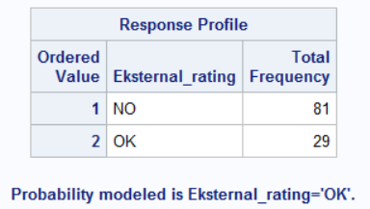
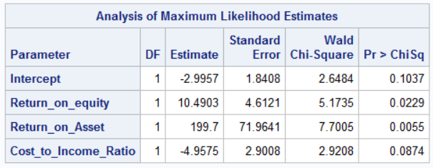

Slide 36
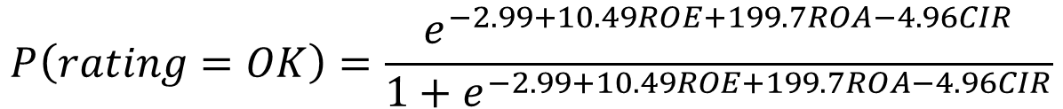
$$P\left(rating=OK\right)=\frac{e^{−2.99+10.49ROE+199.7ROA−4.96CIR}}{1+e^{−2.99+10.49ROE+199.7ROA−4.96CIR}}$$

Slide 37
data maudiprediksi;
input Return_on_equity Return_on_Asset Cost_to_Income_Ratio;
cards;
0.1 0.02 0.8
0.2 0.02 0.6
;
proc logistic inmodel=modelrating;
score data=maudiprediksi out=prediksi;
run;

Slide 38
Obs | Return on equity | Return on Asset | Cost to Income Ratio | Eksternal rating | prediksi
1 | 0.2493 | 0.0301 | 0.48030 | OK | 0.96265
2 | 0.1764 | 0.0162 | 0.61955 | OK | 0.27260
3 | 0.1094 | 0.0055 | 0.65080 | NO | 0.01841
4 | 0.0626 | 0.0073 | 0.60580 | NO | 0.02015
5 | 0.1800 | 0.0094 | 0.56000 | NO | 0.11853
6 | 0.0982 | 0.0084 | 0.58180 | NO | 0.04022
7 | 0.2427 | 0.0094 | 0.52160 | NO | 0.23897
8 | 0.1493 | 0.0048 | 0.78570 | NO | 0.01254
9 | 0.1701 | 0.0056 | 0.57700 | NO | 0.04957
10 | 0.0947 | 0.0094 | 0.48440 | NO | 0.07402
11 | 0.1748 | 0.0116 | 0.52420 | OK | 0.19090
12 | 0.2429 | 0.0063 | 0.73110 | NO | 0.05658

Slide 39
Diskretisasi
Discretization/Binning/Bucketing
Andaikan dataset berisi N observasi, proses diskretiasi terhadap variabel numerik A adalah mengubah nilai variabel tersebut menjadi m interval D = {[d₀, d₁], (d₁, d₂], …, (d_{m−1}, d_{m}]}, dengan d₀ adalah nilai terkecil, d_{m} adalah nilai terbesar, dan d_{i} < d_{i+i}, untuk i = 0, 1, ...,m−1.

Slide 40
Diskretisasi
6.58
15.35
14.24
6.22
1.82
2.11
13.77
5.65
15.58
12.46
13.05
11.64
10.91
14.31
7.42
X ≤ 5
5 < X ≤ 10
10 < X ≤ 15
X > 15

Slide 41
Merging
Supervised
ChiMerge
Diskretisasi
Un-Supervised
Equal Width
Equal Freq
Splitting
Supervised
Tree/MDLP

Slide 42
Equal Width dan Equal Frequency
In equal width, the continuous range of a feature is divided into intervals that have an equal width and each interval represents a bin. The arity can be calculated by the relationship between the chosen width for each interval and the total length of the attribute range.
In equal frequency, an equal number of continuous values are placed in each bin. Thus, the width of each interval is computed by dividing the length of the attribute range by the desired arity.

Slide 43
Unsupervised Discretization: Equal Width Discretization
Unsupervised Discretization: Equal Freq Discretization

Slide 44
Hands-On
Diskretisasi
Pake hasil diskretisasi untuk regresi logistik

Slide 45
Tahapan Pembuatan Model Skoring

Slide 46
Tahapan
Eksplorasi data dan Data cleansing
Pemilihan variabel prediktor
WoE (weight of evidence)
IV (information value)
Penyusunan model skoring awal
Reject Inferece (khusus untuk approval scoring)
Penyusunan model skoring dan scorecard
Validasi model skoring

Slide 47
Eksplorasi Data
Mengetahui gambaran umum mengenai karakteristik data yang akan digunakan
Jenis variabel: kategorik vs numerik
Distribusi nilai variabel
Kode dan kesalahan pengkodean
Outliers
Perlunya menyusun variabel baru (derivative variabel)
misal, variabel usia dari variabel tanggal lahir

Slide 48
Jenis Variabel
Numerik
Misal: income, age, number of dependants
Terhadapnya dapat dilakukan operasi-operasi aritmatika
Kategorik
Misal: gender, occupation, residential ownership
Ada yang bersifat ordinal, ada yang bersifat nominal

Slide 49
Jenis Variabel
Variabel numerik bisa dijadikan variabel kategorik melalui proses discretization/binning/bucketing
Misal, nilai income dikelompok-kelompokkan menjadi
Kurang dari 5 juta per bulan
5 – 10 juta per bulan
10 – 20 juta per bulan
Lebih dari 20 juta per bulan

Slide 50
Pemilihan Variabel
Tidak semua variabel yang ada pada data layak untuk jadi prediktor dalam model skoring
Hanya variabel yang memiliki pengaruh terhadap status good/bad saja yang pantas untuk dijadikan prediktor
Variabel prediktor memiliki pengaruh jika untuk nilai variabel yang berbeda maka proporsi good/bad-nya berbeda
Perbedaan tersebut dapat dilihat menggunakan nilai WoE (weight of evidence)

Slide 51
Weight of Evidence
Age | Count | P(X=k) | Good | P(X=k|Good) | Bad | P(X=k|Bad) | Bad Rate | WoE
Missing | 1,000 | 2.50% | 860 | 2.38% | 140 | 3.65% | 14.00% | -0.428
18–22 | 4,000 | 10.00% | 3,040 | 8.41% | 960 | 25.00% | 24.00% | -1.089
23–26 | 6,000 | 15.00% | 4,920 | 13.61% | 1,080 | 28.13% | 18.00% | -0.726
27–29 | 9,000 | 22.50% | 8,100 | 22.40% | 900 | 23.44% | 10.00% | -0.045
30–35 | 10,000 | 25.00% | 9,500 | 26.27% | 500 | 13.02% | 5.00% | 0.702
35–44 | 7,000 | 17.50% | 6,800 | 18.81% | 200 | 5.21% | 2.86% | 1.284
44+ | 3,000 | 7.50% | 2,940 | 8.13% | 60 | 1.56% | 2.00% | 1.651
Total | 40,000 | 100% | 36,160 | 100% | 3,840 | 100% | 9.60%

Slide 52
Cara membuat kelompok
Discretization/Binning/Bucketing
Binning variabel numerik
Awali dengan banyak bin/bucket, kemudian gabung bin dengan bad-rate atau WoE yang sama sehingga jumlah bin/bucket menjadi lebih sedikit
“Missing” is grouped separately
Rule of thumb: “minimum 5% in each bucket”
There is no bucket with 0 counts for good or bad.
The bad rate and WOE are sufficiently different from one bucket to the next
The WOE for nonmissing values also follows a logical distribution, for example: going from negative to positive without any reversals

Slide 53
Information Value
Mengukur kekuatan pengaruh suatu prediktor terhadap status good/bad
Less than 0.02: unpredictive
0.02 to 0.1:weak
0.1 to 0.3: medium
0.3 +: strong
Digunakan sebagai salah satu ukuran dalam pemilihan variabel untuk model skoring

Slide 54
Information Value
Age | Count | P(X=k) | Good | P(X=k|Good) | Bad | P(X=k|Bad) | Bad Rate | WoE
Missing | 1,000 | 2.50% | 860 | 2.38% | 140 | 3.65% | 14.00% | -0.428
18–22 | 4,000 | 10.00% | 3,040 | 8.41% | 960 | 25.00% | 24.00% | -1.089
23–26 | 6,000 | 15.00% | 4,920 | 13.61% | 1,080 | 28.13% | 18.00% | -0.726
27–29 | 9,000 | 22.50% | 8,100 | 22.40% | 900 | 23.44% | 10.00% | -0.045
30–35 | 10,000 | 25.00% | 9,500 | 26.27% | 500 | 13.02% | 5.00% | 0.702
35–44 | 7,000 | 17.50% | 6,800 | 18.81% | 200 | 5.21% | 2.86% | 1.284
44+ | 3,000 | 7.50% | 2,940 | 8.13% | 60 | 1.56% | 2.00% | 1.651
Total | 40,000 | 100% | 36,160 | 100% | 3,840 | 100% | 9.60%
IV = (2.38% - 3.655)*(-0.428) + (8.41% - 25.00*(-1.089) + ….
= 0.668

Slide 55
Penyusunan Model Skoring
Gunakan nilai WoE sebagai pengganti nilai asli dari setiap variabel sesuai dengan bucket-nya masing-masing
Susun model regresi logistik dengan variabel baru berisi WoE menjadi predictor variable dan status good/bad sebagai response variable
Jika diperlukan, gunakan teknik-teknik penyeleksian variabel (forward, backward, stepwise) untuk memastikan kelayakan variabel yang disertakan dalam model.

Slide 56
Hands-On

Slide 57
Data
# | Variable | Type | Label
1 | ID | Num | ID
2 | Age | Num | Age
3 | Gender | Char | Gender
4 | Residence_Ownership | Char | Residence Ownership
5 | number_of_dependants | Num | number of dependants
6 | status | Char | status

Slide 58
Peran dalam Pemodelan
Age | → | Input / Independent
Gender | → | Input / Independent
Residence_Ownership | → | Input / Independent
number_of_dependants | → | Input / Independent
status | → | Target / Dependent

Slide 59
Jenis/Tipe Peubah Input
Age | → | Numerik → perlu binning
Gender | → | Kategorik
Residence_Ownership | → | Kategorik
number_of_dependants | → | Numerik → perlu binning

Slide 60
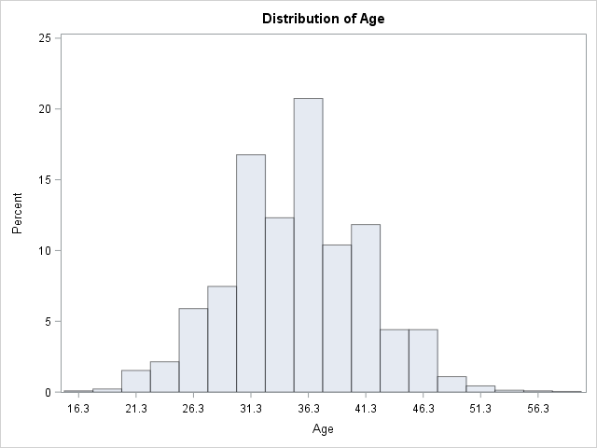
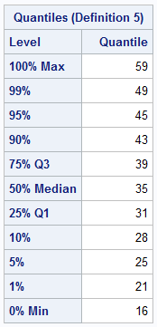
Melihat Sebaran Nilai Variabel AGE
proc univariate data=data.datascoring;
var age;
histogram age;
run;
Notes:
*** melihat sebaran nilai variabel AGE;
proc univariate data=data.datascoring;
var age;
histogram age;
run;

Slide 61
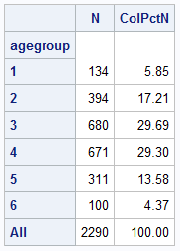
Melakukan Binning Variabel AGE
data data.datascoring;
set data.datascoring;
if age <= 25 then agegroup = 1;
else if age <= 30 then agegroup = 2;
else if age <= 35 then agegroup = 3;
else if age <= 40 then agegroup = 4;
else if age <= 45 then agegroup = 5;
else agegroup = 6;
run;
proc tabulate data=data.datascoring;
class agegroup;
table agegroup all, n colpctn;
run;

Slide 62
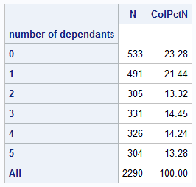
Melihat Sebaran Nilai number_of_dependants
proc tabulate data=data.datascoring;
class number_of_dependants;
table number_of_dependants all, n colpctn;
run;
Karena setiap nilai sudah cukup banyak frekuensinya → tidak diperlukan binning/diskretisasi
Setiap nilai menjadi bin

Slide 63

Menghitung WOE Gender
**** menghitung WOE dari variabel GENDER ***;
* tahapan: 1. Menghitung P(Gender | Good) dan P(Gender|Bad);
proc tabulate data=data.datascoring out=WOEgender;
class gender status; tables gender, status*colpctn; run;
proc transpose data=woegender out=woegender;
var pctn_01; by gender; id status; run;
* tahapan: 2. hitung WoE dengan formula WoE = log(P(-|GOOD)/P(-|BAD));
data WOEgender;
set WOEgender; WOEgender = log(GOOD / BAD); run;
* tahapan: 3. Berikan nilai WoE Gender pada data lengkap
(datascoring);
data woegender (keep = gender woegender);
set woegender; run;
proc sort data=data.datascoring;
by gender; run;
data data.datascoring;
merge data.datascoring woegender; by gender; run;
Notes:
**** menghitung WOE dari variabel GENDER ***;
* tahapan:
1. Menghitung P(Gender | Good) dan P(Gender|Bad);
proc tabulate data=data.datascoring out=WOEgender;
class gender status;
tables gender, status*colpctn;
run;
proc transpose data=woegender out=woegender;
var pctn_01;
by gender;
id status;
run;
* tahapan:
2. hitung WoE dengan formula
WoE = log(P(-|GOOD)/P(-|BAD));
data WOEgender;
set WOEgender;
WOEgender = log(GOOD / BAD);
run;
* tahapan:
3. Berikan nilai WoE Gender pada data lengkap
(datascoring);
data woegender (keep = gender woegender);
set woegender;
run;
proc print data=woegender;
run;
proc sort data=data.datascoring;
by gender;
run;
data data.datascoring;
merge data.datascoring woegender;
by gender;
run;

Slide 64
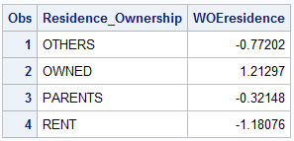
Menghitung WOE Residence
**** menghitung WOE dari variabel RESIDENCE ***;
proc tabulate data=data.datascoring out=WOEresidence;
class residence_ownership status; tables residence_ownership, status*colpctn; run;
proc transpose data=woeresidence out=woeresidence;
var pctn_01; by residence_ownership; id status; run;
data WOEresidence;
set WOEresidence; WOEresidence = log(GOOD / BAD); run;
data woeresidence keep = residence_ownership woeresidence);
set woeresidence;
run;
proc sort data=data.datascoring;
by residence_ownership ; run;
data data.datascoring;
merge data.datascoring woeresidence;
by residence_ownership ;
run;
Notes:
**** menghitung WOE dari variabel RESIDENCE ***;
proc tabulate data=data.datascoring out=WOEresidence;
class residence_ownership status;
tables residence_ownership, status*colpctn;
run;
proc transpose data=woeresidence out=woeresidence;
var pctn_01;
by residence_ownership;
id status;
run;
data WOEresidence;
set WOEresidence;
WOEresidence = log(GOOD / BAD);
run;
data woeresidence
(keep = residence_ownership woeresidence);
set woeresidence;
run;
proc sort data=data.datascoring;
by residence_ownership ;
run;
data data.datascoring;
merge data.datascoring woeresidence;
by residence_ownership ;
run;

Slide 65
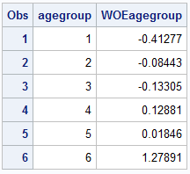
Menghitung WOE Age Group
**** menghitung WOE dari variabel agegroup ***;
proc tabulate data=data.datascoring out=WOEagegroup;
class agegroup status; tables agegroup, status*colpctn; run;
proc transpose data=woeagegroup out=woeagegroup;
var pctn_01; by agegroup; id status; run;
data WOEagegroup;
set WOEagegroup; WOEagegroup = log(GOOD / BAD); run;
data woeagegroup (keep = agegroup woeagegroup);
set woeagegroup; run;
proc sort data=data.datascoring;
by agegroup; run;
data data.datascoring;
merge data.datascoring woeagegroup; by agegroup; run;

Slide 66
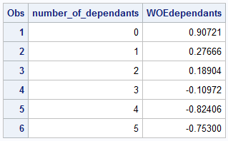
Menghitung WOE Number of Dependants
* Menghitung WoE untuk variabel NUMBER OF DEPENDANTS;
proc tabulate data=data.datascoring;
class number_of_dependants; tables number_of_dependants, n colpctn; run;
proc tabulate data=data.datascoring out=WOEdependants;
class number_of_dependants status; tables number_of_dependants, status*colpctn; run;
proc transpose data=woedependants out=woedependants;
var pctn_01; by number_of_dependants; id status; run;
data WOEdependants; set WOEdependants;
WOEdependants = log(GOOD / BAD); run;
data woedependants
(keep = number_of_dependants woedependants);
set woedependants; run;
proc sort data=data.datascoring; by number_of_dependants; run;
data data.datascoring;
merge data.datascoring woedependants; by number_of_dependants; run;

Slide 67

Menghitung Information Value dari Gender
**** menghitung INFORMATION VALUE dari GENDER;
proc tabulate data=data.datascoring out=WOEgender;
class gender status;
tables gender, status*colpctn;
run;
proc transpose data=woegender out=woegender;
var pctn_01;
by gender;
id status;
run;
data WOEgender;
set WOEgender;
WOEgender = log(GOOD / BAD);
IVgender = (GOOD - BAD) * WOEgender /100;
run;
proc tabulate data=WOEgender;
var IVgender;
tables sum, IVgender;
run;

Slide 68

Menghitung Information Value dari Age
proc tabulate data=data.datascoring out=WOEagegroup;
class agegroup status;
tables agegroup, status*colpctn;
run;
proc transpose data=woeagegroup out=woeagegroup;
var pctn_01;
by agegroup;
id status;
run;
data WOEagegroup;
set WOEagegroup;
WOEagegroup = log(GOOD / BAD);
IVagegroup = (GOOD - BAD) * WOEagegroup / 100;
run;
proc tabulate data=WOEagegroup;
var IVagegroup;
tables sum, IVagegroup;
run;

Slide 69

Menghitung Information Value dari Residence
proc tabulate data=data.datascoring out=WOEresidence;
class residence_ownership status;
tables residence_ownership, status*colpctn;
run;
proc transpose data=woeresidence out=woeresidence;
var pctn_01;
by residence_ownership;
id status;
run;
data WOEresidence;
set WOEresidence;
WOEresidence = log(GOOD / BAD);
IVresidence = (GOOD - BAD) * WOEresidence / 100;
run;
proc tabulate data=WOEresidence;
var IVresidence;
tables sum, IVresidence;
run;

Slide 70

Menghitung Information Value dari Number of Dependants
proc tabulate data=data.datascoring out=WOEdependants;
class number_of_dependants status;
tables number_of_dependants, status*colpctn;
run;
proc transpose data=woedependants out=woedependants;
var pctn_01;
by number_of_dependants;
id status;
run;
data WOEdependants;
set WOEdependants;
WOEdependants = log(GOOD / BAD);
IVdependants = (GOOD - BAD) * WOEdependants / 100;
run;
proc tabulate data=WOEdependants;
var IVdependants;
tables sum, IVdependants;
run;

Slide 71
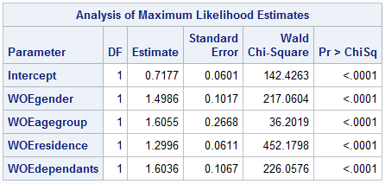
Menentukan Bobot Setiap Variabel
********* menentukan bobot masing-masing variabel;
proc logistic data=data.datascoring outest=bobot;
model status (event = 'GOOD') = WOEgender WOEagegroup WOEresidence WOEdependants;
run;

Slide 72
data WOEgender (keep = category WOE input);
set WOEgender; length input $ 20;
input = 'WOEgender'; category = gender; WOE = WOEgender; run;
data WOEagegroup (keep = category WOE input);
set WOEagegroup; length input $ 20;
input = 'WOEagegroup'; category = compress(agegroup); WOE = WOEagegroup; run;
data WOEresidence (keep = category WOE input);
set WOEresidence; length input $ 20;
input = 'WOEresidence'; category = residence_ownership; WOE = WOEresidence; run;
data WOEdependants (keep = category WOE input);
set WOEdependants; length input $ 20;
input = 'WOEdependants'; category = compress(number_of_dependants); WOE = WOEdependants;
run;
data WOEall;
set WOEgender WOEagegroup WOEresidence WOEdependants;
run;

Slide 73
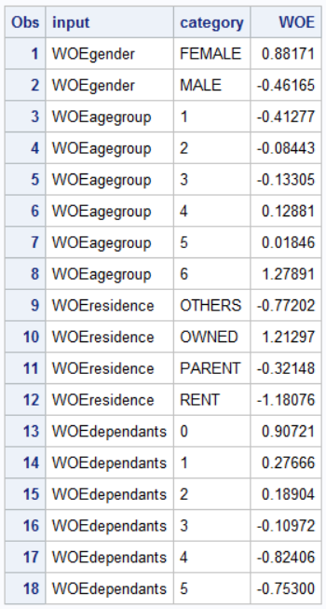
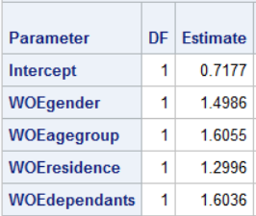

Slide 74
The Essential of Credit Scoring Model Yang Harus Dikuasai dalam Pembuatan Model Skoring
Hari ke-2

Slide 75
Pembuatan Scorecard
Model regresi logistik yang diperoleh sebenarnya sudah dapat dipergunakan untuk menghasilkan skor
Skor yang dihasilkan berupa nilai peluang seorang customer untuk menjadi ‘bad’-customer (atau sebaliknya menjadi good-customer). Nilainya antara 0 dan 1.
Skor tersebut diperoleh dengan memasukkan nilai-nilai variabel prediktor ke dalam model regresi logistik.

Slide 76
Penskalaan
Proses scaling (penskalaan) seringkali diperlukan terhadap hasil regresi logistik
Penskalaan tidak mempengaruhi power dari model skoring
Alasan penggunaan penskalaan antara lain:
Implementability of the scorecard into application processing software.
Ease of understanding by staff (e.g., discrete numbers are easier to work with).
Continuity with existing scorecards or other scorecards in thecompany. This avoids retraining on scorecard usage and interpretation of scores.

Slide 77
Penskalaan
Score = Offset + Factor ln (odds)
nilai OFFSET dan FACTOR dapat diperoleh jika telah didefinisikan
nilai skor yang diinginkan untuk odds tertentu
nilai pdo (points to double the odds), yaitu besarnya kenaikan skor yang menyebabkan odds-nya menjadi dua kali lipat

Slide 78
Penskalaan
Score = Offset + Factor ln (odds)
Score + pdo = Offset + Factor ln (2*odds)
Misal, scorecard yang diinginkan memiliki odds of 50:1 pada nilai 600 dan odds-nya akan dua kali lipat kalau skornya bertambah 20 points (pdo = 20)
Maka akan diperoleh
Factor = 20 / ln (2) = 28.8539
Offset = 600 – {28.8539 ln (50)} = 487.123
Sehingga
Score = 487.123 + 28.8539 ln (odds)

Slide 79
Penskalaan
Ingat bahwa, dalam model regresi logistik
ln(odds) = β₀ + β₁X₁ + β₂X₂ + … + β_{p}X_{p}
atau
ln(odds) = β₀ + β₁WoE₁ + β₂WoE₂ + … + β_{p}WoE_{p}
ln(odds) = β₀ + ∑ β_{i}WoE_{i}
Sehingga
Score = Offset + Factor ln (odds)
Score = Offset + Factor * (β₀ + ∑ β_{i}WoE_{i} )
Score = ∑ ((β_{i}WoE_{i} + β₀/p) * factor + Offset / p)

Slide 80
Scorecard
Dengan demikian, skor dari suatu individu merupakan penjumlahan dari skor untuk setiap variabel prediktor
Skor dari setiap variabel prediktor diperoleh menggunakan formula
(β_{i}WoE_{i} + β₀/p) * factor + Offset / p

Slide 81
data _null_;
set bobot;
if _n_=1 then call symput("b0", intercept);
if _n_=1 then call symput("bgender", WOEgender);
if _n_=1 then call symput("bagegroup", WOEagegroup);
if _n_=1 then call symput("bresidence", WOEresidence);
if _n_=1 then call symput("bdependants", WOEdependants);
run;
data WOEall (drop = factor offset);
set WOEall;
Factor = 20 / log (2);
Offset = 600 - factor * log (50);
if input = 'WOEgender' then score = (&bgender * WOE + &b0 / 4) * factor + offset / 4;
if input = 'WOEagegroup' then score = (&bagegroup * WOE + &b0 / 4) * factor + offset / 4;
if input = 'WOEresidence' then score = (&bresidence * WOE + &b0 / 4) * factor + offset / 4;
if input = 'WOEdependants' then score = (&bdependants * WOE + &b0 / 4) * factor + offset / 4;
score = round(score);
run;
proc print data=WOEall;
run;

Slide 82
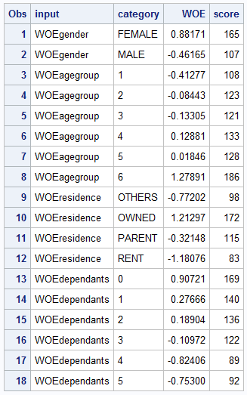
Scorecard yang Dihasilkan

Slide 83
Mengevaluasi Model Skoring
Misclassification
Classification table / Confusion table
Predicted Class
good
bad
True
Negative
False
Positive
Actual
Negative
good
Actual Class
False
Negative
True
Positive
Actual
Positive
bad
Predicted
Negative
Predicted
Positive
Proporsinya harus tinggi

Slide 84
Mengevaluasi Model Skoring
ROC-curve
1.0
0.5
Higher ← Cutoff → Lower
Sensitivity
0.0
0.0
0.5
1.0
1 — Specificity

Slide 85
Validating the Model
Model yang dihasilkan harus dapat memberikan performan yang baik tidak hanya pada data yang digunakan dalam menyusun model (learning set, in-sample), tetapi juga mempunyai kemampuan prediktif yang baik pada gugus data lain (testing set, out-sample)
Scoring an alternate data set
Population Stability Index

Slide 86
Scoring an Alternate Data Set
Models often deteriorate when scored on a data set that was not used in model development
A similar campaign from a different time period or geographic area is good for validation
Methods for scoring
Within the model development process
modeling new data

Slide 87
Menilai seberapa bagus model yang diperoleh
Tahapan:
Menghitung score dari setiap individu
Menentukan prediksi kelas status
Membandingkan prediksi dengan status yang sebenarnya
data data.datascoring;
set data.datascoring;
Factor = 20 / log (2);
Offset = 600 - factor * log (50);
SCOREgender = round((&bgender * WOEgender + &b0 / 4) * factor + offset / 4);
SCOREagegroup = round((&bagegroup * WOEagegroup + &b0 / 4) * factor + offset / 4);
SCOREresidence = round((&bresidence * WOEresidence + &b0 / 4) * factor + offset / 4);
SCOREdependants = round((&bdependants * WOEdependants + &b0 / 4) * factor + offset / 4);
SCOREtotal = sum(SCOREgender, SCOREagegroup, SCOREresidence, SCOREdependants);
run;

Slide 88
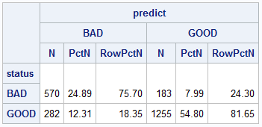
Menilai seberapa bagus model yang diperoleh
data data.datascoring;
set data.datascoring;
if SCOREtotal > 500 then predict = "GOOD";
else predict = "BAD ";
run;
proc tabulate data=data.datascoring;
class status predict;
table status, predict*(n pctn rowpctn);
run;
Accuracy = ?
Sensitivity = ?
Specificity = ?

Slide 89
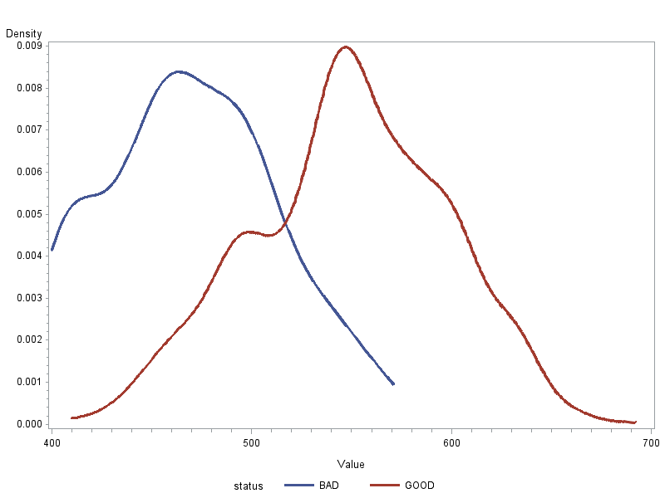
Menilai seberapa bagus model yang diperoleh
proc sort data=data.datascoring;
by status;
proc kde data=data.datascoring;
univar SCOREtotal / out=density bwm=3;
by status;
run;
symbol1 i=join w=2;
symbol2 i=join w=2;
proc gplot data=density;
plot density*value=status;
run;
quit;

Slide 90
Reject Inference
Pada kasus pembuatan approval scoring, penggunaan data customer penerima kredit dapat menyebabkan bias.
Hal ini dikarenakan data yang digunakan hanya melibatkan individu yang terpilih (tidak secara acak) oleh proses seleksi approval sebelumnya.
Dengan demikian, data yang digunakan memiliki sifat keterwakilan (representativeness) yang rendah.

Slide 91
Reject Inference
Karena itu, ada baiknya melibatkan juga data-data individu yang ditolak pada seleksi proses approval sebelumnya.
Yang menjadi persoalan, individu yang ditolak tersebut tidak diketahui status good/bad-nya karena memang tidak menjadi customer dari produk kredit.
Perlu upaya untuk memberikan status good/bad pada data individu yang ditolak agar bisa digunakan.

Slide 92
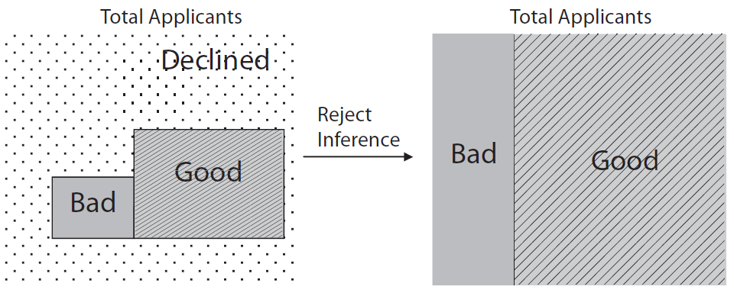
Reject Inference

Slide 93
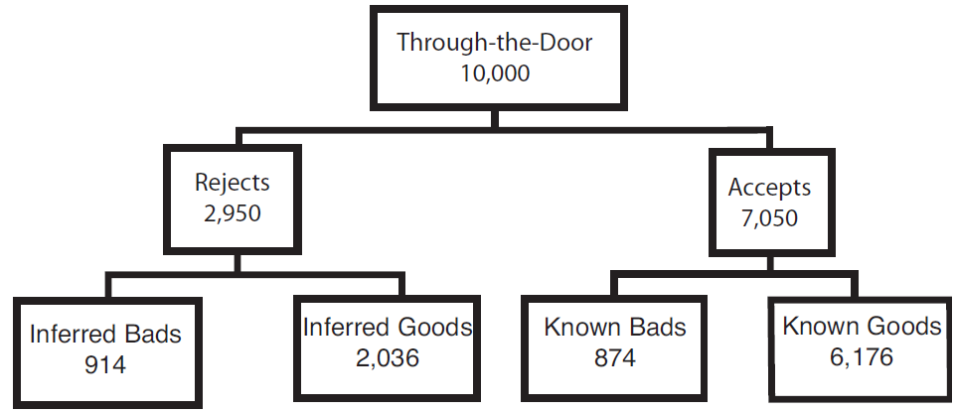
Reject Inference

Slide 94
Teknik melakukan Reject Inference
Simple Augmentation (hard cutoff)
Step 1 Build a model using known goods and bads
Step 2 Score rejects using this model and establish their expected bad rates, or p(bad).
Step 3 Set an expected bad rate level above which an account isdeemed “bad”; all applicants below this level are conversely classified as “good.”
Step 4 Add the inferred goods and bads to the known goods/bads and remodel.

Slide 95
Teknik melakukan Reject Inference
Nearest Neighbor (Clustering)
Step 1 Create two sets of clusters—one each for known goods and bads.
Step 2 Run rejects through both clusters.
Step 3 Compare Euclidean distances to assign most likely performance (i.e., if a reject is closer to a “good” cluster than a “bad” one, then it is likely a good).
Step 4 Combine accepts and rejects to create inferred dataset, and remodel.

